Slide 1
«Онлайн кiнотеатр ICS-media». Визначення вимог користувача до програмного продукту
ОНПУ
Інститут комп’ютерних систем
Кафедра інформаційних систем
Команда:
Додон Д.
Панiбратцев О.
Одеса - 2020

Slide 2
User story
Як гість, я можу переглянути каталог даного сайту.
Як гість, я можу зареєструватися.
Як гість, я можу включити будь-який фільм з каталогу.
Як гість, я можу оцінити фільм.
Як гість, я можу сортувати каталог.
Як гість, я можу шукати за назвою.
Як користувач, я можу коментувати.
Як користувач, я можу віддячити творця.
Як користувач, я можу завантажити фільм.
Як користувач, я можу видалити свій фільм.
Як користувач, я можу редагувати свій аккаунт.
Як користувач, я можу змінювати свій пароль.
Як користувач, я можу змінити опис до свого фільму та вибрати категорію.
Як користувач, я можу додати свої реквізити для оплати.
Як адміністратор, я можу додавати і видаляти фільми.

Slide 3
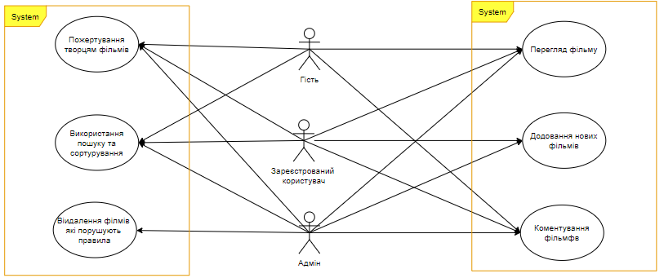
Use Case UML-діаграма

Slide 4
Опис сценаріїв використання прецедентів ПП
Пожертвування творцям фільмів. Гості або користувачі, яким подобається творчість інших людей, будуть мати можливість пожертвувати на створення нових картин.
Використання пошуку та сортування. Гості або користувачі зможуть знайти фільм за обраною категорією або назвою. Якщо фільм не був знайдено то користувач буде мати можливість звернутися до технологічної підтримки сайту, та відправити лист з проханням додати той чи інший фільм до бібліотеки ресурса.
Видалення фільмів, які порушують правила. Адміністратор зможе видаляти фільми, які перечать правилам сайту, та загальноприйнятим морально етичним нормам.
Перегляд фільму. Всі актори зможуть подивитися фільм, який їм сподобався. Якщо фільм не буде знайдено на сервері, то актор який запрошував цей фільм отримує повідомлення о тому, що він може звернутися до технологічної підтримки сайту.
Додавання нових фільмів. Користувач та адміністратор зможуть додавати нові фільми.
Коментування фільмів. Кожен з акторів зможе залишати коментарі до фільмів, які є на сайті.

Slide 5
Описание сценария прецедента ПП
• ПП Має строку пошуку.
• Людина (Користувач, Адмін, Гість) вводить запит у строку пошуку.
• ПП видає результат пошуку
• актор-основное заинтересованное лицо как инициатор начала сценария
• гарантии успеха как гарантированный результат, который получат акторы в случае успешного завершения прецедента
• основной успешный сценарий выполнения прецедента в виде последовательности шагов
• альтернативные сценарии, привязанные к шагам основного успешного сценария

Slide 6
Дякуємо за увагу! «ICS - media»
ОНПУ
Інститут комп’ютерних систем
Кафедра інформаційних систем
Команда:
Додон Д. Панiбратцев О.
(група EАІ185)
Одеса - 2020

